Slide 1
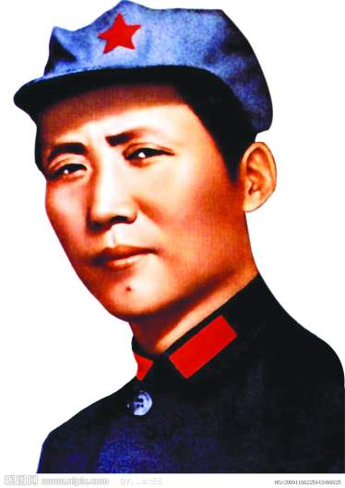
长征

Slide 2

教学目标
1．理解诗句的意思，体会中国工农红军战胜种种艰难险阻，完成二万五千里长征的革命英雄主义和革命乐观主义精神。
2．有感情地朗诵这首诗。背诵全诗。

Slide 3
生字学习
礴 丸
岷 崖
（bó）
（磅礴）
（wán）
（丸子）
（mín）
（岷山）
（yá）
（悬崖）
磅（páng）

Slide 4
1934年10月间，中央红军主力从中央革命根据地出发，历经两万五千里长征，终于在1935年10月到达陕北革命根据地，取得长征的胜利。当时毛主席回首长征路途中的感人场面，心中无限感慨，就提笔写下《长征》诗。

Slide 5
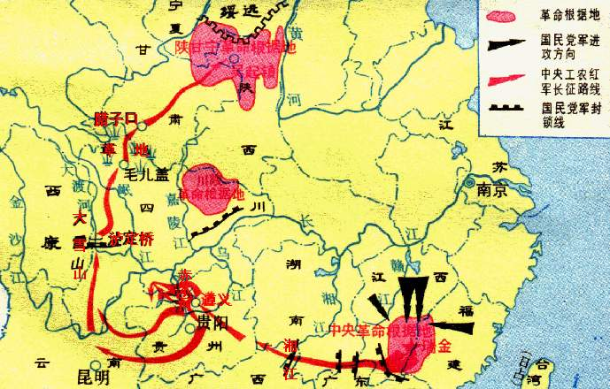

Slide 6
红军在长征途中穿越了我国十一个省
江西、福建、广东、湖南、广西、贵州、四川、云南、甘肃、陕西等。

Slide 7
红军在长征途中渡过的大河有：二十四条 主要有：江西的信丰河、湖南的潇水、贵州的乌江、赤水河、云南的金沙江、四川的大渡河、小金川、甘肃的渭水等。
翻过的严峻高山有：十八座 主要 有：越城岭、苗岭、大娄山、乌蒙山、夹金山、岷山、六盘山等。

Slide 8
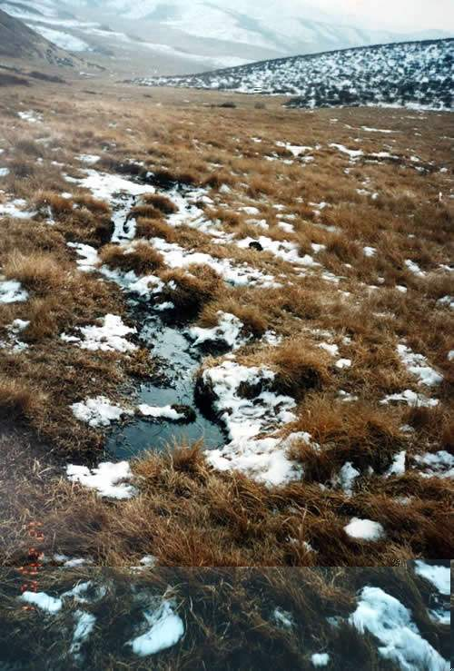

Slide 9
长 征
一九六二年四月
红军/不怕/远征/难，万水/千山/只等/闲
五岭/逶迤/腾/细浪，乌蒙/磅礴/走/泥丸
金沙/水拍/云崖/暖，大渡/桥横/铁索/寒
更喜/岷山/千里/雪，三军/过后/尽/开颜

Slide 10
二万五千里长征
“万”和“千”都是泛指，形容山无数，水无数，隐含着困难多、艰险多。

Slide 11
等闲：平平常常的意思。
逶迤：弯弯曲曲连绵不绝的样子。
细浪：小浪花。
磅礴：气势雄伟。
泥丸：泥团子，小泥球。
大渡：指大渡河。

Slide 12
云崖：高耸入云的山崖。
铁索：指大渡河上的泸定桥，红军过桥 时桥上只剩下13根铁索。
三军：指中国工农红军一、二、四方面军，也就是整个红军。
尽开颜：全都喜笑颜开。

Slide 13
红军战士不害怕在长征中遇到的无数艰难困苦，这些艰难困苦在红军眼里被看作是平平常常的事。
五岭山脉那样高低起伏，绵延不绝，在红军眼里不过是翻腾着的细小波浪；乌蒙山那样高大雄伟，气势磅礴，在红军看来，不过像泥丸一样在脚下滚过去。
金沙江两岸是悬崖峭壁，水流很急，激流拍岸，给人以暖的感觉；大渡河上的泸定桥上的铁索悬挂在水流湍急的江面上，使人有寒气逼人的感觉。
更让红军战士欣喜的是千里岷山、皑皑白雪，红军过了岷山，心情豁然开朗，个个笑逐颜开

Slide 14
1．说出你对“五岭逶迤腾细浪，乌蒙磅礴走泥丸”这句诗的理解？这句诗表达了红军战士怎样的思想品质？
这两句诗是说，五岭山脉是那样高低起伏，绵延不绝，在红军战士的眼里，不过是翻腾着的细小波浪；乌蒙山那样高大雄伟，气势磅礴，在红军战士看来，不过像泥丸一样在脚下滚过去。“逶迤”、“磅礴”形容山的大，这是实际上的山；“细浪”、“泥丸”形容山的小，这是红军战士眼里的山。这样对比来写，写山的大，表现出红军在二万五千里长征中面对的艰难困境；写山的小，表现出红军把这些艰难困苦当作平常的事，反映出红军不怕困难，勇往直前的大无畏精神。

Slide 15
2．“金沙水拍云崖暖，大渡桥横铁索寒”这一“暖”一“寒”，表达了怎样的思想感情？
金沙江两岸是悬崖峭壁，水流湍急，激流拍打着两岸，给人一种暖的感觉。当红军来到大渡河时，河上的泸定桥上只有十三根铁索。铁索悬挂在水流湍急的江面上，使人有寒气逼人的感觉。“暖”字表达了红军巧渡金沙江的欢快心情。沪定桥横空高悬在大渡河上，当时桥上的木板已被敌军抽掉，渡河的勇士们手攀铁索，冒着对岸守敌密集的弹雨前进，不惜流血牺牲，终于夺下了泸定桥。“寒”字表现了红军飞夺泸定桥的惊险悲壮。）

Slide 16
红军不怕远征难，万水千山只等闲
更喜岷山千里雪，三军过后尽开颜
五岭逶迤腾细浪，
乌蒙磅礴走泥丸。
（统领
全篇 ）
（写山）
（总结全诗）
金沙水拍云崖暖，
大渡桥横铁索寒。
（写水）

